Slide 1


Gestión de Proyectos de Software.
SCG-1009

Slide 2
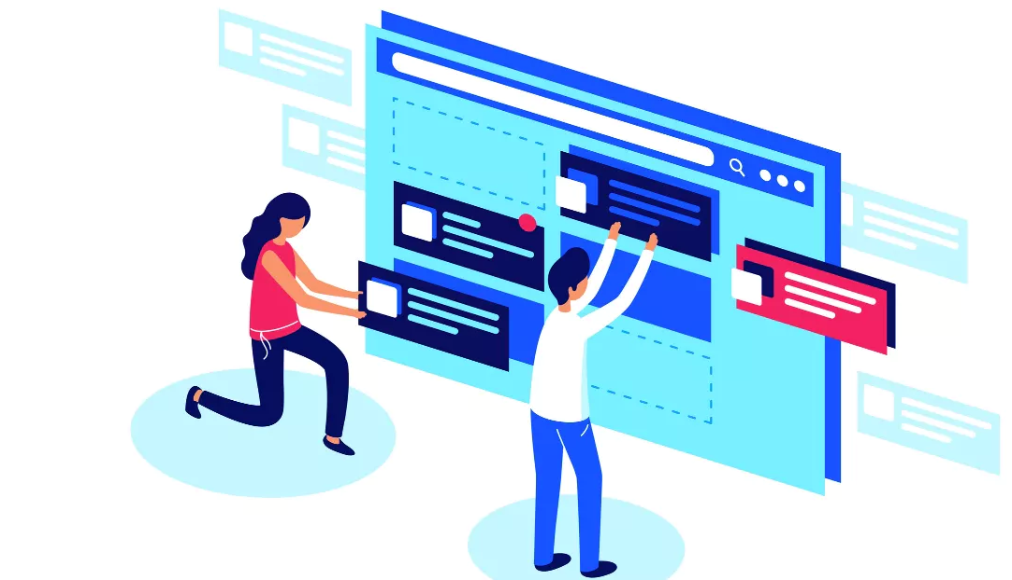
Tema 1: Introducción a la gestión de proyectos.

Slide 3
Subtemas
1.1. Conceptos básicos para la gestión de proyectos.
1.2. Fases de la gestión de proyectos.
  1.2.1. Planificación de proyectos.
  1.2.2. Propuesta.
  1.2.3. Selección y Evaluación de personal.
  1.2.4. Supervisión y Revisión del proyecto.
  1.2.5. Informes.
1.3 Fundamentos de Project Management Institute.

Slide 4
1.1. Conceptos básicos para la gestión de proyectos.
De manera alternativa, un proyecto se puede ver como un conjunto bien definido de tareas o actividades que debe realizarse para cumplir las metas del proyecto.
“Un proyecto es un esfuerzo temporal que se lleva a cabo para crear un producto, servicio o resultado único.”
(PMI, 2017)

Slide 5
1.1. Conceptos básicos para la gestión de proyectos.
Cuenta con un principio y un fin
Proyecto
Temporal
Único
Progresivo
Sigue una serie de etapas en su elaboración
Rara vez se repetirá bajo las mismas condiciones

Slide 6
1.1. Conceptos básicos para la gestión de proyectos.
Proyecto se refiere a todas las acciones que deben realizarse para cumplir con una necesidad definida dentro de los plazos.
Así, ya que el proyecto es una acción temporaria que tiene principio y fin, que utiliza recursos identificados (humanos y materiales) durante su ejecución, y que tiene un costo, deberá tener recursos presupuestados y una hoja de balance independiente a la de la compañía.

Slide 7

1.1. Conceptos básicos para la gestión de proyectos.
La dificultad de la gestión de un proyecto radica en gran medida en la cantidad de personas involucradas.
En un proyecto en el sentido profesional la expresión de una necesidad y la satisfacción de esta necesidad generalmente es responsabilidad de diferentes personas.
Así, es necesario asegurarse que el producto que se está creando cumpla claramente con las expectativas del cliente.

Slide 8
1.1. Conceptos básicos para la gestión de proyectos.
Modelo tradicional comercial
Modelo comercial “a medida”
El cliente compra un producto ya fabricado para que cumpla con una necesidad específica que debe estar claramente expresada
Generalmente el proyecto no tiene precedentes dentro de la compañía dado que es una novedad.
Es difícil resumir soluciones existentes y concentrarse solamente en las necesidades en términos funcionales.

Slide 9
1.1. Conceptos básicos para la gestión de proyectos.
Producto, servicio o resultado único.
Los proyectos se llevan a cabo para cumplir objetivos mediante la producción de entregables. Un objetivo se define como una meta hacia la cual se debe dirigir el trabajo, una posición estratégica que se quiere lograr, un fin que se desea alcanzar, un resultado a obtener, un producto a producir o un servicio a prestar.
Un entregable se define como cualquier producto, resultado o capacidad único y verificable para ejecutar un servicio que se produce para completar un proceso, una fase o un proyecto. Los entregables pueden ser tangibles o intangibles.

Slide 10
1.1. Conceptos básicos para la gestión de proyectos.
El cumplimiento de los objetivos del proyecto puede producir uno o más de los siguientes entregables:
Un producto único, que puede ser un componente de otro elemento, una mejora o corrección de un elemento o un nuevo elemento final en si mismo.
Un servicio único o la capacidad de realizar un servicio.
Un resultado único, tal como una conclusión o un documento.
Una combinación única de uno o más productos, servicios o resultados.
Notes:
Un producto único, que puede ser un componente de otro elemento, una mejora o corrección de un elemento o un nuevo elemento final en si mismo (p.ej., la corrección de un defecto en un elemento final);
Un servicio único o la capacidad de realizar un servicio (p.ej., una función de negocio que brinda apoyo a la producción o distribución);
Un resultado único, tal como una conclusión o un documento (p.ej., un proyecto de investigación que desarrolla conocimientos que se pueden emplear para determinar si existe una tendencia o si un nuevo proceso beneficiará a la sociedad)
Una combinación única de uno o más productos, servicios o resultados (p.ej., una aplicación de software, su documentación asociada y servicios de asistencia al usuario).

Slide 11
1.1. Conceptos básicos para la gestión de proyectos.
Esfuerzo temporal.
La naturaleza temporal de los proyectos implica que un proyecto tiene un principio y un final definidos. Que sea temporal no significa necesariamente que un proyecto sea de corta duración. El final del proyecto se alcanza cuando se cumplen una o mas de las siguientes situaciones:
Los objetivos del proyecto se han logrado
Los objetivos no se cumplirán o no pueden cumplirse
El financiamiento del proyecto se ha agotado o ya no esta disponible
La necesidad del proyecto ya no existe
Los recursos humanos o físicos ya no están disponibles
El proyecto se da por terminado por conveniencia o causa legal.
Notes:
Esfuerzo temporal.
La naturaleza temporal de los proyectos implica que un proyecto tiene un principio y un final definidos. Que sea temporal no significa necesariamente que un proyecto sea de corta duración. El final del proyecto se alcanza cuando se cumplen una o mas de las siguientes situaciones:
Los objetivos del proyecto se han logrado
Los objetivos no se cumplirán o no pueden cumplirse
El financiamiento del proyecto se ha agotado o ya no esta disponible
La necesidad del proyecto ya no existe (p.ej., el cliente ya no desea terminar el proyecto, un cambio de estrategia o prioridad pone fin al proyecto, la direccion de la organizacion deciden finalizar el proyecto);
Los recursos humanos o fisicos ya no estan disponibles
El proyecto se da por terminado por conveniencia o causa legal.

Slide 12
1.1. Conceptos básicos para la gestión de proyectos.
Transición del Estado de una Organización a través de un Proyecto
Los proyectos impulsan el cambio en las organizaciones.
Desde una perspectiva de negocio, un proyecto esta destinado a mover una organización de un estado a otro estado a fin de lograr un objetivo especifico. Antes de que comience el proyecto, normalmente se dice que la organización esta en el estado actual. El resultado deseado del cambio impulsado por el proyecto se describe como el estado futuro.

Slide 13
1.1. Conceptos básicos para la gestión de proyectos.
Los proyectos hacen posible la creación de valor del negocio.
El PMI define el valor del negocio como el beneficio cuantificable neto que se deriva de una iniciativa de negocio. El beneficio puede ser tangible, intangible o ambos. En análisis de negocios, el valor del negocio es considerado el retorno en forma de elementos como tiempo, dinero, bienes o intangibles, a cambio de algo intercambiado.
El valor del negocio en los proyectos se refiere al beneficio que los resultados de un proyecto especifico proporcionan a sus interesados. El beneficio de los proyectos puede ser tangible, intangible o ambos.

Slide 14
1.1. Conceptos básicos para la gestión de proyectos.
Como ejemplos de elementos tangibles se pueden citar:
Activos monetarios
Participación de los accionistas
Servicios
Accesorios
Herramientas
Participación en el mercado.
Como ejemplos de elementos intangibles se pueden citar:
Valor del prestigio de la empresa
Reconocimiento de marca
Beneficio público
Marcas registradas
Alineación estratégica
Reputación.

Slide 15
1.1. Conceptos básicos para la gestión de proyectos.
Contexto de Iniciación del Proyecto.
Los líderes de las organizaciones inician proyectos en respuesta a factores que actúan sobre sus organizaciones.
Existen cuatro categorías fundamentales de estos factores, que ilustran el contexto de un proyecto

Slide 16


1.1. Conceptos básicos para la gestión de proyectos.
La gestión de proyectos es la aplicación de conocimientos, habilidades, herramientas y técnicas a las actividades del proyecto para cumplir con los requisitos del mismo.
Se logra mediante la aplicación e integración adecuadas de los procesos de dirección de proyectos identificados para el proyecto.
La dirección de proyectos permite a las organizaciones ejecutar proyectos de manera eficaz y eficiente.

Slide 17
Una dirección de proyectos eficaz ayuda a individuos, grupos y organizaciones publicas y privadas a:
Cumplir los objetivos del negocio
Satisfacer las expectativas de los interesados
Ser más predecibles
Aumentar las posibilidades de éxito
Entregar los productos adecuados en el momento adecuado
Resolver problemas e incidentes
Responder a los riesgos de manera oportuna

Slide 18
1.1. Conceptos básicos para la gestión de proyectos.
La gestión de proyectos se puede describir como un proceso de planteamiento, ejecución y control de un proyecto, desde su comienzo hasta su conclusión, con el propósito de alcanzar un objetivo final en un plazo de tiempo determinado, con un costo y nivel de calidad determinados, a través de la movilización de recursos técnicos, financieros y humanos. Incorporando variadas áreas del conocimiento, su objetivo final es el de obtener el mejor resultado posible del trinomio costo-plazo-calidad.

Slide 19
1.1. Conceptos básicos para la gestión de proyectos.
La gestión de proyectos suma áreas tan distintas como:
La incorporación del proyecto
La gestión de costos
Gestión de calidad
Gestión del tiempo
Gestión de recursos humanos
Gestión de la comunicación (entre los miembros y el exterior).
Así, la gestión de proyectos forma un ciclo dinámico que transcurre del planteamiento a la ejecución y control

Slide 20
1.1. Conceptos básicos para la gestión de proyectos.
Los gestores de Software son responsables de la planificación y temporalización del desarrollo de los proyectos. Supervisan el trabajo para asegurar que se lleva a cabo conforme a los estándares requeridos y supervisan el progreso para comprobar que el desarrollo se ajusta al tiempo previsto y al presupuesto.
La administración de proyectos de software es necesaria debido a que la ingeniería de Software profesional siempre está sujeta a restricciones organizacionales de tiempo y presupuesto. El trabajo del gestor de proyectos de software es asegurar que éstos cumplan dichas restricciones y entregar software que contribuya a las metas de la compañía de desarrollo de software.

Slide 21
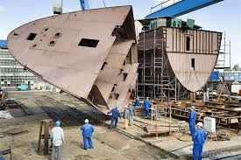

1.1. Conceptos básicos para la gestión de proyectos.
Los gestores de software hacen el mismo tipo de trabajo que otros gestores sin embargo, la ingeniería del software es diferente en varios aspectos a otros tipos, lo que hace a la gestión de software particularmente difícil. Algunas de estas diferencias son las siguientes:
El producto es intangible.
Notes:
El gestor de un proyecto de construcción de un embarcadero o de uno de ingeniería civil puede ver el producto mientras se está desarrollando. Si hay un desfase en calendario, el efecto en el producto es visible de forma obvia: partes de la estructura no están completas. El Software es intangible. Los gestores de proyectos de software no pueden ver el progreso. Confían en otros para elaborar la documentación necesaria para revisar el progreso.

Slide 22




1.1. Conceptos básicos para la gestión de proyectos.
2. No existen procesos del software estándar.

Slide 23


1.1. Conceptos básicos para la gestión de proyectos.
3. A menudo los proyectos grandes son únicos.
Las lecciones aprendidas en esas experiencias pueden no ser transferibles a los nuevos proyectos.

Slide 24
1.1. Conceptos básicos para la gestión de proyectos.
Técnicas y Herramientas de Gestión de Proyectos
Hay una gran variedad de técnicas utilizadas en el planteamiento y control de proyecto, a saber, los Gráficos de Gantt (incluyendo cronogramas, gráficos de carga, entre otros), el PERT (Programe Evaluation and Review Technique) y el CPM (Critical Path Method). A nivel informático también han sido desarrolladas varias aplicaciones de apoyo al proceso de gestión de proyectos.
A continuación se describirán:
PMI
PMBOK

Slide 25

1.1. Conceptos básicos para la gestión de proyectos.

Slide 26
1.1. Conceptos básicos para la gestión de proyectos.
El Project Management Institute (PMI) ofrece a sus afiliados una serie de recursos para el avance del conocimiento del profesional de la gerencia de proyectos tales como el desarrollo de estándares, un programa amplio de investigación, programas educativos para entrenamiento y adquisición de nuevos conocimientos, oportunidades para establecer redes de pares profesionales locales para la discusión de asuntos de interés, conferencias y la emisión de certificaciones para el ejercicio profesional reconocidas internacionalmente. Entre las principales certificaciones se encuentran:
Certified Associate in Project Management (CAPM).
Project Management Professional (PMP).
PMI Scheduling Professional (PMI-SP).
PMI Risk Management Professional (PMI-RMP).
Program Management Professional (PgMP).

Slide 27

1.1. Conceptos básicos para la gestión de proyectos.
PMBOK
En el mundo de la Gestión de Proyectos, el PMBOK puede ser considerado como la Biblia de la Gerencia de Proyectos. Conocer qué es el PMBOK es el paso inicial para poder comprender la amplitud de la gestión de proyectos y su importancia para una organización.
PMBOK es el estándar para la Administración de Proyectos y cuyas siglas significan en inglés Project Management Body of Knowledge. Éste a su vez puede ser entendido como una colección de sistemas, procesos y áreas de conocimiento que son universalmente aceptados y reconocidos como los mejores dentro de la gestión de proyectos.
El PMBOK provee conocimientos a todo profesional que desee especializarse en el área de los fundamentos de la administración de proyectos para poder aplicarlo en campos tan disimiles como la electrónica, el desarrollo de software, construcción, proyectos web, proyectos en industrias alimentarias, etc.

Slide 28
1.2. Fases de la gestión de proyectos.
CICLO DE VIDA VS GESTIÓN
Ciclo de vida de un proyecto: Cada una de las fases que hay que desarrollar para obtener el producto o servicio asociado.
Gestión del proyecto: Metodología para planificar, ejecutar y controlar las fases de una manera más efectiva (con más probabilidades de éxito).

Slide 29
1.2. Fases de la gestión de proyectos.
Existen diversos enfoques de la gestión de actividades del proyecto, incluyendo agilidad, enfoque interactivo, incremental y progresivo. Independientemente del método empleado, la consideración cuidadosa debe darse en torno a aclarar los objetivos del proyecto, objetivos y sobre todo, las funciones y responsabilidades de todos los participantes e interesados.
El proceso para la gestión de proyectos, según PMI, es válido para cualquier tipo de empresa y proyecto, aunque es especialmente adecuado para los proyectos de ingeniería con los requisitos bien conocidos desde un principio, deterministas.

Slide 30
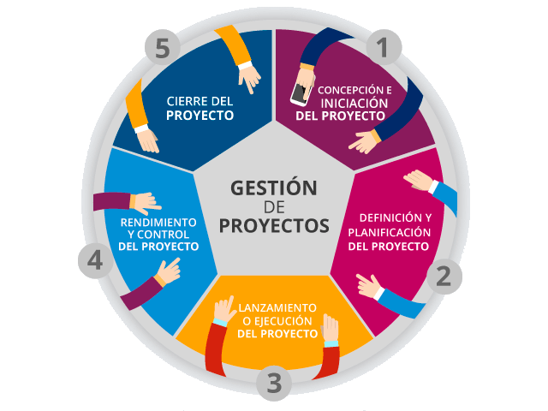
1.2. Fases de la gestión de proyectos.

Slide 31
1.2. Fases de la gestión de proyectos.
Los 5 grupos de procesos de PMBOK
El PM o Administrador del proyecto, es el responsable de determinar que procesos son apropiados y el rigor de cada uno:
Iniciar
Planificar
Ejecutar
Monitorear y controlar
Cerrar
1
2
4
3
5

Slide 32

1.2. Fases de la gestión de proyectos.
Iniciación
Determina la naturaleza y el alcance del desarrollo. Si esta etapa no se realiza bien, es poco probable que el proyecto tenga éxito en satisfacer las necesidades de la empresa.
El proyecto clave aquí son los controles necesarios se incorporen al proyecto. Las deficiencias deben ser notificadas y una recomendación que debe hacerse para solucionarlos.

Slide 33

1.2. Fases de la gestión de proyectos.
Planificación
Después de la etapa de iniciación, se diseña el sistema de trabajo. En ocasiones un pequeño prototipo del producto está construido y probado. La prueba se realiza generalmente por una combinación de los examinadores y usuarios finales, y puede ocurrir después de que el prototipo está construido o simultáneamente. Los controles deben ser en el lugar que garantiza que el producto final deberá cumplir las especificaciones de la carta del proyecto.
Los resultados de la fase de diseño deben incluir un diseño de producto que satisface el patrocinador del proyecto, el usuario final, y necesidades de los negocios.

Slide 34

1.2. Fases de la gestión de proyectos.
Ejecución
Consiste en la ejecución de los procesos utilizar para completar los trabajos definidos en el plan de gestión de proyectos para lograr los requisitos del proyecto. El proceso de ejecución implica la coordinación de personas y recursos, así como la integración y realización de las actividades del proyecto, de conformidad con el plan de gestión de proyectos. Los productos son producidos como resultados de los procesos realizados tal como se define en el plan de gestión del proyecto.

Slide 35
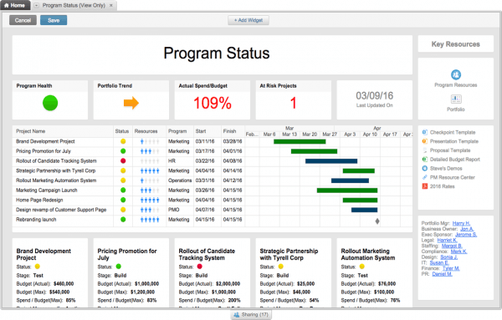
1.2. Fases de la gestión de proyectos.
Control
El seguimiento y control consiste en procesos realizados para observar la ejecución del proyecto para que los problemas potenciales se puedan identificar en forma oportuna y se pueden adoptar medidas, cuando sea necesario, para controlar la ejecución del proyecto.
El beneficio clave es que el rendimiento del proyecto es observado y medido regularmente para identificar las variantes del plan de gestión de proyectos.
Notes:
En proyectos multifase, el proceso de supervisión y control también proporciona retroalimentación entre las fases del proyecto, fin de implementar acciones correctivas o preventivas para que el proyecto cumpla con el plan de gestión del proyecto.

Slide 36

1.2. Fases de la gestión de proyectos.
Cierre
Incluye la aceptación formal del proyecto y la terminación de la misma. Las actividades administrativas incluyen el archivo de los documentos e informar de las conclusiones. Esta fase consiste en:
Cerrar proyecto: finalizar todas las actividades a través de todos los grupos de proceso para cerrar formalmente el proyecto o una fase del proyecto.
Cierre del contrato: completar y resolver cada contrato y cerca de cada contrato, aplicable al proyecto o fase del proyecto.

Slide 37

1.2. Fases de la gestión de proyectos.
Actividad – INFOGRAFÍA
Desarrollar una exposición personal sobre las fases de la gestión de proyectos en el ámbito empresarial y de software.
Sigue las instrucciones en la plataforma institucional.

Slide 38
1.2.1 Planificación de Proyectos
La gestión de proyectos es la rama de la ingeniería de administración y dirección que se encarga de la planificación y el control de proyectos.
Planificación
Todas aquellas tareas orientadas a planear la ejecución de un proyecto antes de su inicio
Actividades de control
Actividades que se encargan de la monitorización y seguimiento del progreso del proyecto
American Management Association, define que "la planificación consiste en determinar qué se debe hacer cómo debe hacerse, quién es el responsable de que se haga y por qué".

Slide 39
1.2.1 Planificación de Proyectos
El equipo de proyectos dirige el trabajo desarrollado en los proyectos, y estos trabajos normalmente abarcan:
Cobertura de las demandas: Objetivo, Tiempo, Costo, Riesgo y Calidad
Mantenimiento de las necesidades y expectativas
Identificación de los requerimientos
Es importante tener en cuenta que muchos de los procesos asociados a la gestión de proyectos, son de naturaleza iterativa. Esto se debe en parte a la existencia y la necesidad de un desarrollo progresivo del proyecto conforme avanza su ciclo de vida (procesos dinámicos), y cuanto más conocemos sobre el proyecto, mejor podremos gestionarlo.

Slide 40



1.2.1 Planificación de Proyectos
Planificar significa que los ejecutivos estudian anticipadamente sus objetivos y acciones, y sustentan sus actos no en corazonadas sino con algún método, plan o lógica. Te has cuestionado:
¿En qué situaciones de la vida cotidiana planificas tus acciones?

Slide 41
1.2.1 Planificación de Proyectos
Los planes establecen los objetivos de la organización y definen los procedimientos adecuados para alcanzarlos. Además los planes son la guía para que:
La organización obtenga y aplique los recursos para lograr los objetivos;
Los miembros de la organización desempeñen actividades y tomen decisiones congruentes con los objetivos y procedimientos escogidos, ya que enfoca la atención de los empleados sobre los objetivos que generan resultados.
Pueda controlarse el logro de los objetivos organizacionales. Asimismo, ayuda a fijar prioridades, permite concentrarse en las fortalezas de la organización, ayuda a tratar los problemas de cambios en el entorno externo.

Slide 42
1.2.1 Planificación de Proyectos
Todo proyecto conlleva la realización de una serie de actividades para su desarrollo. El objetivo es obtener una distribución de las actividades en el tiempo y una utilización de los recursos que minimice el coste del proyecto cumpliendo con las condiciones exigidos de:
Plazo de ejecución.
Tecnología a utilizar.
Recursos disponibles.
Nivel máximo de ocupación de dichos recursos.

Slide 43
1.2.1 Planificación de Proyectos
Herramientas de planificación de proyectos
La programación de actividades debe aportar al director de proyecto un calendario de ejecución del proyecto donde se refleje la fecha de inicio y finalización de las distintas actividades en las que se ha descompuesto el proyecto.
Para definir dicho calendario se hace necesario conocer la duración de cada actividad y su orden, así como la fecha de inicio del proyecto.

Slide 44
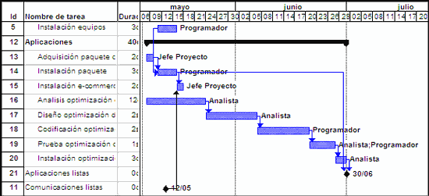

Slide 45
1.2.2 Propuesta
Generalmente, se trata de un documento o presentación que plasma los elementos más importantes de un proyecto.
El primer componente, la introducción, proporciona un vistazo general del proyecto propuesto. Los puntos que son importantes de transmitir son, por lo general, el nombre del proyecto, la organización, un resumen del proyecto de una página que incluya los resultados esperados, el tiempo estimado de duración del proyecto, la o las personas encargadas de su administración y las fuentes totales de financiamiento para el proyecto (contribuciones, donante asociados, etc.).
Si el objetivo de la propuesta es solicitar recursos económicos o materiales a quien se le está mostrando la propuesta de proyecto, se debe mencionar claramente. Los proyectos de software pueden ser propuestos por empleados de una empresa o compañías independientes, programadores o asociaciones ajenas a la organización.

Slide 46

1.2.2 Propuesta
Caso: Presentación

Slide 47
1.2.2 Propuesta
METAS Y OBJETIVOS
Las METAS son los resultados, a largo plazo, que el proyecto pretende lograr. El proyecto debe ser una parte de una estrategia total para cumplir la misión de la organización. Las metas del proyecto son una expresión de cómo encaja con las aspiraciones a largo plazo de la organización.
¿Qué vamos a ahorrar en la empresa al utilizar el software? ¿Ganaremos clientes al implementar una aplicación en Android? ¿Reduciré mi consumo de hojas bond? ¿Mis empleados optimizarán sus actividades? ¿Ahorraré personal?

Slide 48
1.2.2 Propuesta
METAS Y OBJETIVOS
Los OBJETIVOS de un proyecto responden directamente a la misión de la organización, son los productos específicos que guían las acciones de la organización y que derivan en actividades. Es de gran ayuda plantear los objetivos en términos precisos, cuantificables y dentro de un plazo determinado.
¿Qué hace el sistema? ¿Automatiza el pago de nómina? ¿Reduce tiempo de respuesta al cliente? ¿Protege el acceso a la información sensible de mis clientes? ¿Genera reportes y cortes de caja automáticamente de las ventas de mi empresa?
Los objetivos, al igual que las metas, deben estar directamente relacionados con la ejecución, monitoreo y plan de evaluación del proyecto.

Slide 49
1.2.2 Propuesta
PLANTEAMIENTO DEL PROBLEMA O NECESIDAD
Describe el problema específico sobre el cual se enfocará el proyecto. Este deberá centrar su atención sobre los grupos que se verán impactados. El planteamiento incluye el lugar en donde se llevarán a cabo las actividades del proyecto y los beneficiados.
Es una descripción de la situación y del trabajo que se lleva actualmente en dicha área.
Esta etapa pone a prueba el conocimiento del área ya que requiere haber ejecutado correctamente un análisis del entorno donde se implementará el sistema, y la obtención de los requerimientos del usuario.

Slide 50
1.2.2 Propuesta
Algunas preguntas que sirven como pilares para describir la justificación son las siguientes:
¿Por qué se está emprendiendo este proyecto?
¿Por qué es éste el mejor método?
¿Qué problemas y necesidades específicas cubrirá?
¿Quiénes / qué serán los beneficiarios directos e indirectos del proyecto?
IMPORTANTE: Recuerde que en todo momento, la redacción debe referirse a la NECESIDAD del usuario, evite la redacción negativa.
Se debe especificar de la manera más clara y precisa el problema central identificado, así como sus características cualitativas y cuantitativas.

Slide 51
1.2.2 Propuesta
Uno de los errores más comunes en la especificación del problema consiste en expresarlo como la negación o falta de algo. En vez de ello, el problema debe plantearse de tal forma que permita encontrar diferentes posibilidades de solución.
Ejemplos mal Formulados
No existe un generador local de energía eléctrica.
Falta de programas de educación inicial.
Ejemplos Correctamente Formulados
Limitada provisión de energía eléctrica durante el día.
Bajo rendimiento de los niños y niñas en los primeros años de educación primaria.

Slide 52
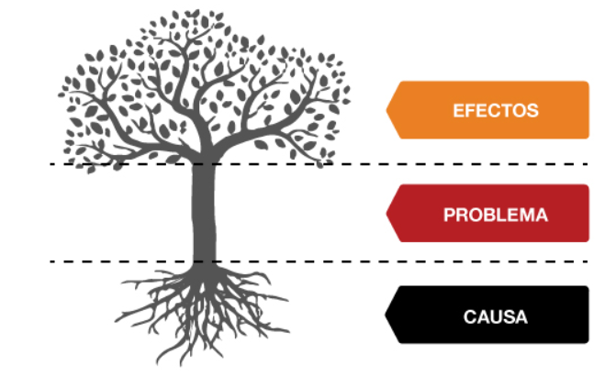
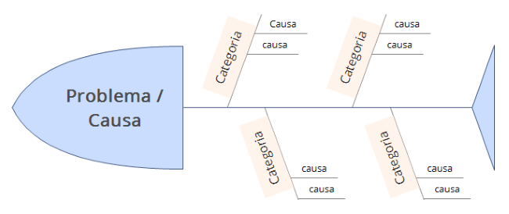
1.2.2 Propuesta
Luego de haber sido definido el problema central motivo del proyecto, se debe determinar tanto las causas que lo generan como los efectos negativos que este produce. Para ello, lo más recomendable es elaborar un árbol que interrelacione en forma directa e indirecta las causas con el problema central y con los efectos generados. A esta herramienta se la conoce como el árbol causa-efecto. También se puede utilizar un diagrama de Ishikawa.

Slide 53
1.2.2 Propuesta
Tanto el objetivo central como los objetivos específicos deben reflejar los cambios que se espera lograr con la intervención del proyecto. Se debe evitar el planteamiento de objetivos muy amplios, ambiciosos y confusos.
Es preferible redactarlos de una manera clara cuya descripción no se extienda más de una página y de modo que reflejen lo realmente alcanzable de acuerdo con la magnitud de la inversión.
Es recomendable numerar los objetivos específicos como: Objetivo 1, Objetivo 2, etcétera, de manera que ayude a su rápida identificación y referencia en el documento.

Slide 54
1.2.2 Propuesta
ANTECEDENTES DE UNA ORGANIZACIÓN
La sección de antecedentes de una organización deberá resumir el propósito, las capacidades y la razón por la cual su organización está en capacidad de llevar a cabo este proyecto.
El énfasis en esta sección deberá incluir también credibilidad y experiencia previa en el campo del proyecto: cuáles son sus recursos, puntos fuertes, reputación y experiencia, entre otros, que ayuden a comprender el motivo por el que la empresa necesita el desarrollo del proyecto de software.

Slide 55
1.2.2 Propuesta
ENFOQUE Y OPERACIONES
En este apartado, se deben describir los métodos y actividades que se emplearán para desarrollo del proyecto. Por lo general, incluye el plan de trabajo (descripción a detalle de las actividades a realizar) y un cronograma. El plan debe responder a las siguientes preguntas:
¿Cómo?
¿Cómo logrará el proyecto sus objetivos?
¿Cuáles serán sus principales actividades?
¿Cómo será conducido el proyecto (fases, módulos, versiones)?

Slide 56
1.2.2 Propuesta
¿Dónde?
¿Dónde estará localizado el proyecto (ubicación geográfica, lógica, departamental)?
¿Cuándo?
¿Cuándo ocurrirá el desarrollo del proyecto?
¿Cuándo ocurrirán las actividades del proyecto?
¿Cuándo, cómo y quién coordinará las actividades, agencias colaboradoras, otras organizaciones y el gobierno?
¿Cuáles son las fechas claves para el proyecto durante su ciclo de vida?
¿Cuál es el periodo de vida que se le pronostica al proyecto? (Sustentabilidad)
¿Por qué?
¿Por qué es necesario realizar el proyecto?

Slide 57
1.2.2 Propuesta
MONITOREO, EVALUACIÓN E INFORMES.
Toda organización debe poder seguir la trayectoria del progreso de sus proyectos a través de un sistema de monitoreo y evaluación.
El diseñar un proceso de monitoreo y evaluación para cada proyecto le permitirá a una organización examinarlo con claridad, medir sus metas, monitorear el logro de sus objetivos y determinar un marco cronológico para los resultados esperados. El sistema deberá incluir procesos para vigilar el avance del proyecto, para someter informes sobre estos avances y para evaluar el estado de las actividades.

Slide 58
1.2.2 Propuesta
La propuesta también deberá describir el método para retener y presentar lo que se ha aprendido, tanto para la organización como para las organizaciones colaboradoras involucradas en el proyecto. Este proceso es crítico para la comprensión continua de su evolución y para mejorar su eficacia. Otro punto crítico es el decidir quién llevará a cabo el monitoreo y la evaluación y si dicha evaluación se hará con personal de la organización o asesores externos.
¿Por qué es importante que el desarrollo del proyecto sea monitoreado por el líder de desarrollo, la organización, cliente y/o usuario final?

Slide 59
1.2.2 Propuesta
El plan de monitoreo debe presentar el método para revisiones continuas y mediciones del avance del proyecto con relación a sus objetivos y metas. De esta forma se podrán planificar continuamente mejoras tanto en las actividades como en el manejo del proyecto. El monitoreo se enfoca en mediciones periódicas del avance del plan de trabajo y de los logros intermedios de importancia. El plan de monitoreo responde a las siguientes preguntas:
¿Cómo se medirá el avance?
¿Cómo vigilará la ejecución del proyecto con bases continuas?
¿Cuáles son los factores críticos del proyecto que estará vigilando?
¿Cómo se beneficiará su organización con esta información?
¿Cómo va a recopilar los datos para la evaluación?
¿Quién llevará a cabo el monitoreo y la evaluación?

Slide 60
1.2.2 Propuesta
El plan de evaluación es una revisión periódica y planificada del proyecto que resume “el pulso” del mismo, las lecciones aprendidas, las actividades realizadas y su impacto sobre los beneficiarios. Una evaluación debe tomar una perspectiva amplia de las actividades del proyecto.
El plan de evaluación responde a las siguientes preguntas:
¿Cómo medirá el impacto?
¿Cómo medirá el éxito y los efectos del proyecto?
¿Qué le dirán los factores críticos u indicadores de logro que usará para medir el impacto del proyecto?
¿Qué diferencia causará el proyecto en los beneficiarios?

Slide 61
1.2.2 Propuesta
Los informes son herramientas que sintetizan los resultados del proyecto, incluyen documentación periódica de su avance. También pueden incluir actualizaciones financieras, avances en la ejecución y evaluaciones periódicas. El informe debe ser escrito para ser revisado por el administrador del proyecto, el director ejecutivo, así como los grupos de beneficiarios, etc., quiénes estarán interesados en el progreso continuo del proyecto. Los informes responden a las preguntas:
¿Cómo se va a transmitir los resultados obtenidos?
¿Qué información continua se tendrá que vigilar y evaluar?
¿Cómo va a incorporar en el proyecto el resultado obtenido?
¿Qué información será requerida por terceros (grupos locales, colaboradores, etc.)?
¿Para quién va dirigido el informe?

Slide 62
1.2.2 Propuesta
PRESUPUESTO
Un buen presupuesto se prepara después de una planificación cuidadosa y de una evaluación de las capacidades, metas y objetivos. El presupuesto es el plan financiero para la duración del proyecto. Dicho plan incluye las contribuciones en especie, las contribuciones en efectivo, contribuciones proporcionadas por los beneficiarios o por otros y los aportes de la misma organización.
Es conveniente incluir una breve descripción de los procesos requeridos para administrar fondos en su organización, identificar al banco que su organización utiliza, presentar su sistema de informes financieros y el nombre de la persona responsables de la contabilidad de su organización.
Nota: Este tema se analizará de forma extensa en el Tema 3, elaborando una proyección financiera.

Slide 63
1.2.2 Propuesta
RESUMEN EJECUTIVO
Por lo general, el resumen ejecutivo es una de las principales secciones de una propuesta de proyecto.
Esta sección constituye el punto de partida que despierta el interés de la persona responsable de la evaluación. En tal sentido, es fundamental poner especial cuidado en su redacción y consistencia. Como su nombre lo dice, un resumen ejecutivo es una síntesis de la información más relevante del proyecto. Por lo general, se recomienda que su extensión no exceda las dos páginas.

Slide 64
1.2.2 Propuesta
El resumen ejecutivo debe incluir:
Descripción breve sobre el problema identificado
Explicación sobre la solución del problema motivo del proyecto, que incluya sus actividades, el número de beneficiarios, cómo y dónde operará, el tiempo requerido y el personal responsable de su ejecución
Los fondos requeridos para la operación del proyecto y los planes que garanticen su sostenibilidad en el futuro.
Una corta reseña (un párrafo) que incluya de manera breve la historia, actividades y capacidad de su institución para llevar a cabo el proyecto propuesto.
Notes:
Importante: El resumen ejecutivo debe ser redactado al final, una vez terminada la elaboración de la propuesta. Hay que tener en cuenta que, en muchos casos, esta es la única parte de la propuesta que leen los evaluadores para decidir si continúan revisándola o la dejan de lado. Por ello es importante poner especial cuidado en su redacción.

Slide 65
1.2.2 Propuesta
SUSTENTABILIDAD
La sección de sustentabilidad debe incluir una explicación breve del ciclo de vida del proyecto. La sección debe describir cómo el impacto del proyecto continuará después que éste haya terminado, o en caso de proyectos continuos, debe describir cómo continuará sus gestiones una vez concluidos los fondos solicitados.
La sustentabilidad de un proyecto tiene muchas dimensiones: técnica, administrativa, ambiental, social y financiera. Debido a que dicha sustentabilidad depende de la influencia mutua de todas sus dimensiones, el fracaso en un área puede poner en peligro la sustentabilidad de todo el proyecto.
Inclusive, para determinar el ciclo de vida y la propia planeación del proyecto, algunas organizaciones toman en cuenta un análisis de riesgos como FODA o de fuerzas de Porter.

Slide 66
1.2.2 Propuesta
MATERIALES DE APOYO
Los materiales de apoyo deben incluir cualquier material adicional que clarifique y refuerce al proyecto, incluyendo los currículums vitae del personal clave, folletos e información sobre la organización, cartas de apoyo, ejemplos de materiales del proyecto, entre otros.
En caso de que la propuesta deba presentarse, es recomendable emplear técnicas como el elevator Pitch para realzar la importancia y necesidad del desarrollo del proyecto.

Slide 67

1.2.3 Selección y Evaluación de personal
En esta etapa, el planificador comienza por evaluar el ámbito del software y seleccionando las habilidades requeridas para completar el desarrollo.
Se especifican tanto la posición organizacional (por ejemplo, gerente, ingeniero de software ejecutivo) como la especialidad (por ejemplo, telecomunicaciones, base de datos, cliente-servidor).
Notes:
Para proyectos relativamente pequeños (algunos persona-meses), un solo individuo puede realizar todas las tareas de ingeniería de software y consultar especialistas según lo requiera. Para proyectos más grandes, el equipo de software puede dispersarse geográficamente a través de algunas ubicaciones diferentes.
Por tanto, se debe especificar la ubicación de cada recurso humano. El número de personas requeridas para un proyecto de software puede determinarse sólo después de hacer una estimación del esfuerzo de desarrollo (por ejemplo, persona-meses)

Slide 68
1.2.3 Selección y Evaluación de personal
Recursos del proyecto
Pressman, R. S., & Troya, J. M. (1988). Ingeniería del software.
Visita el siguiente enlace:
https://www.empleo.gob.mx/empresas/evaluacion-de-candidatos
Notes:
La figura muestra las tres principales categorías de los recursos de la ingeniería de software: personal, componentes de software reutilizables y entorno de desarrollo (herramientas de hardware y software). Cada recurso se especifica con cuatro características: descripción del recurso, un enunciado de disponibilidad, momento en el que se requerirá el recurso y duración del tiempo que se aplicará el recurso. Estas últimas dos características pueden verse como una ventana temporal.

Slide 69

1.2.4 Supervisión y Revisión del proyecto
Un proyecto es una planificación que consiste en un conjunto de actividades que se encuentran interrelacionadas y coordinadas, la razón de un proyecto es alcanzar objetivos específicos dentro de los límites que imponen un presupuesto y un lapso de tiempo previamente definidos.

Slide 70

1.2.4 Supervisión y Revisión del proyecto
Cuando se plantea un proyecto del tipo que sea, no siempre el interesado es el ejecutor del proyecto, y la empresa elegida por el interesado debe ejecutar la obra e instalaciones de conformidad con el proyecto ejecutivo.
Notes:
En ciertos casos, la empresa constructora puede aportar modificaciones al proyecto original, con algunas diferencias en la aplicación de la tecnología propuesta, pero deben presentar las cálculos, planos y explicaciones de éstos cambios el Supervisor de la obra, quien puede aprobar o rechazar estos cambios. Es aconsejable que en estos casos se nombre oficialmente un "Supervisor" que representará los intereses del cliente, verificando en permanencia que la constructora respete el proyecto, no cambie los parámetros y construya según el Reglamento de Construcción.

Slide 71
1.2.4 Supervisión y Revisión del proyecto
Seguimiento: Proceso de recopilación de datos sobre el funcionamiento real del proyecto y su incorporación al programa, así como la obtención de los informes pertinentes para que el director y el personal implicado esté informado de los cambios ocurridos frente a la programación de trabajos inicial.
Control: La función que utiliza los datos proporcionados por el seguimiento para llevar la ejecución real del proyecto de acuerdo con los planes previstos.
Evaluación: Contempla juicios sobre la calidad y efectividad del proyecto.
En definitiva, controlar implica tomar las medidas correctivas necesarias cuando los hechos difieren de lo previsto más de lo que se considera admisible para cada proyecto.
Notes:
1 Las fases de planificación y programación son cruciales, sin embargo, pocas veces los planes se cumplen al pie de la letra; los materiales llegan tarde, el trabajo lleva más tiempo del previsto, etc.

Slide 72

1.2.4 Supervisión y Revisión del proyecto
Para establecer un seguimiento adecuado del proyecto, necesitaremos conocer qué información es la que se necesita para realizar un control efectivo. Dependiendo de las características del proyecto se actualizará el programa en un periodo de tiempo determinado.
El último paso de la Gestión de Proyectos es la Evaluación.
Notes:
Cuando hemos acabado tenemos la oportunidad de aprender de nuestros errores. El análisis de los mismos hará las decisiones futuras más realistas. Por ejemplo, debemos preguntarnos si hemos calculado incorrectamente la duración de las actividades, si los requerimientos establecidos inicialmente fueron correctos, si hemos asignado el trabajo al personal adecuado, si la calidad era la adecuada o si ocurrieron retrasos en la recepción del material.

Slide 73

1.2.4 Supervisión y Revisión del proyecto
La evaluación de proyectos, es un proceso por el cual se determina el establecimiento de cambios generados por un proyecto, a partir de la comparación entre el estado actual y el estado previsto en su planificación.
También consiste en comparar los costos con los beneficios que estos generan, para así decidir sobre la conveniencia de llevarlos a cabo. La evaluación aborda el problema de la asignación de recursos en forma explícita.
Notes:
1Es decir, se intenta conocer qué tanto un proyecto ha logrado cumplir sus objetivos o bien qué tanta capacidad poseería para cumplirlos.
2 recomendado a través de distintas técnicas que una determinada iniciativa se lleve adelante por sobre otras alternativas de proyectos.

Slide 74

Notes:
Para la identificación de los costos y beneficios del proyecto que son pertinentes para su evaluación, es necesario definir una situación base o situación sin proyecto, la comparación de lo que sucede con el proyecto CONTRA lo que hubiera sucedido sin proyecto, definirá los costos y beneficios pertinentes del mismo.

Slide 75

1.2.4 Supervisión y Revisión del proyecto
En una evaluación de proyectos siempre se produce información para la toma de decisiones, por lo cual también se le puede considerar como una actividad orientada a mejorar la eficacia de los proyectos en relación con sus fines, además de promover mayor eficiencia en la asignación de recursos.
Notes:
Cabe precisar que la evaluación no es un fin en sí misma, más bien es un medio para optimizar la gestión de los proyectos.

Slide 76
1.2.5 Informes
TIPOS DE INFORMES
Por la materia que abarcan se clasifican en:
CIENTÍFICOS: se refieren a temas de ciencia y utilizan un lenguaje propio y riguroso; pertenecen a la categoría de «memorias científicas».
TÉCNICOS: se desarrollan en las organizaciones públicas o privadas sobre temas de sociología, antropología, psicología social, etc.; su lenguaje es accesible, pero mantiene el rigor de la investigación científica.
DE DIVULGACIÓN: destinados al público en general; su lenguaje se adapta a una persona de mediana cultura.
MIXTOS: destinados tanto a instituciones como al público en general; su lenguaje se adapta a los dos destinatarios.
Notes:
1 Las fases de planificación y programación son cruciales, sin embargo, pocas veces los planes se cumplen al pie de la letra; los materiales llegan tarde, el trabajo lleva más tiempo del previsto, etc.

Slide 77

1.2.5 Informes
Por la extensión que tienen pueden ser:
Breves
Extensos
Notes:
1 Las fases de planificación y programación son cruciales, sin embargo, pocas veces los planes se cumplen al pie de la letra; los materiales llegan tarde, el trabajo lleva más tiempo del previsto, etc.

Slide 78
1.2.5 Informes
Por las características textuales se clasifican en:
EXPOSITIVOS: contienen una información o una descripción del tema o unas instrucciones. No es necesario incluir conclusiones, de interpretación o evaluación; a veces, reciben el nombre de dossier (conjunto de informaciones, documentos o papeles recopilados sobre una persona o un asunto).
ANALÍTICOS: tienen como objetivo justificar una decisión o acción “ya realizada o, al menos, proyectada”. Se denominan también propuesta o proyecto.
PERSUASIVOS: pretenden “convencer al destinatario para que tome una decisión en la línea de lo que se expone en el informe”. Proponen un plan de acción (es el informe más utilizado en consultoría).
Notes:
1 Las fases de planificación y programación son cruciales, sin embargo, pocas veces los planes se cumplen al pie de la letra; los materiales llegan tarde, el trabajo lleva más tiempo del previsto, etc.

Slide 79

1.2.5 Informes
CONTENIDO DEL INFORME
Aspectos formales:
Portada
Título del proyecto
Empresa que solicita el proyecto (cliente)
Empresa que realiza el proyecto
Aspectos Legales:
Documento de entrega y finalización
Documento / contrato de solicitud
Notes:
1 Las fases de planificación y programación son cruciales, sin embargo, pocas veces los planes se cumplen al pie de la letra; los materiales llegan tarde, el trabajo lleva más tiempo del previsto, etc.

Slide 80

1.2.5 Informes
Índice:
Contenidos del documento
Índice de gráficos
Índice de tablas
Índice de figuras
Informe directivo:
Objetivos del estudio
Principales resultados
Conclusiones
Recomendaciones
Notes:
1 Las fases de planificación y programación son cruciales, sin embargo, pocas veces los planes se cumplen al pie de la letra; los materiales llegan tarde, el trabajo lleva más tiempo del previsto, etc.

Slide 81

Fuentes de información impresas
Braude Eric J. (2003), E. Ingeniería de Software una perspectiva orientada a objetos. México: Alfaomega.
Piattini M.G. (2007), Calidad de Sistemas Informáticos. México: Alfaomega.
Sommerville, I. (2011). Ingeniería de Software. España: Pearson Addison Wesley
Pressman, R. S. (2010), Ingeniería del Software un enfoque práctico. México: MC Graw-Hill.
Wisocki, R. K. (2009). Effective Project Management. Indianapolis, Indiana, USA: Wiley Publishing, Inc.
Chemuturi, M. & Caglet, T. M. (2010). Mastering Software Project Management: Best Practices, Tools and Techniques. USA: J. Ross Publishing
Konrad Mike, Shrum Sandy, CMMI (2ª ed.): Guía para la integración de procesos y la mejora de productos. Madrid: Addison Wesley. (ISBN 9788478290963)
SEI, (2010). CMMI® para Desarrollo, Versión 1.3. España: Editorial Universitaria Ramón Areces.
Oktaba, Hanna, (2003).Modelo de Procesos para la Industria de Software (MoProSoft), versión 1.3. México: Secretaria de economía.

Slide 82
Fuentes de información electrónicas
Inaoe. La administración de proyectos de software. Consultado en Febrero 2014. Disponible en: http://ccc.inaoep.mx/~pgomez/cursos/ingsw/acetatos/administracion.pdf
NYCE. Administración de proyectos y procesos de software. Consultado en Febrero 2014. Disponible en: http://www.nyce.org.mx/formatos/certificacion/personas/talentoTI/APPSW.pdf

